Slide 1
Універсальний дизайн

Slide 2
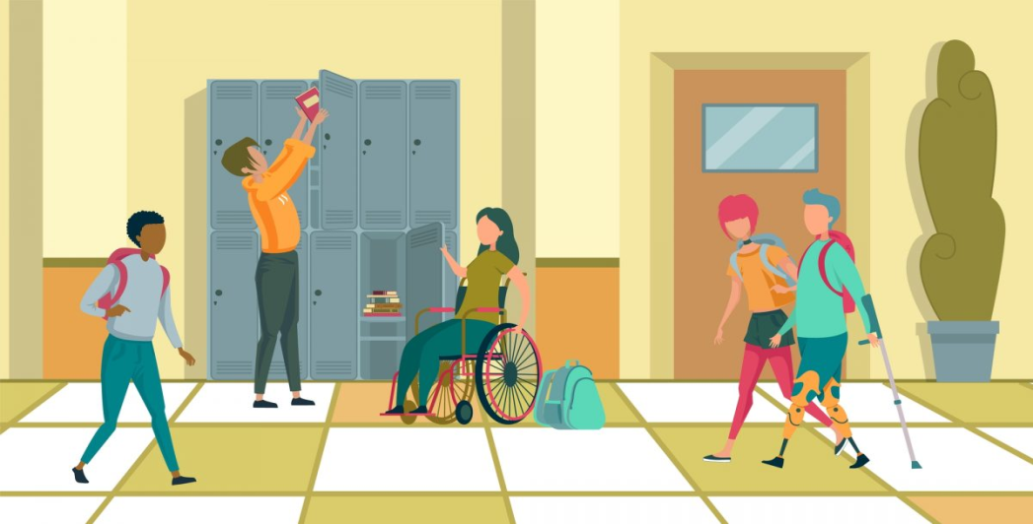
Універсальний дизайн – це
стратегія, яка спрямована на проектування будь-якого середовища, виробів, комунікацій, інформаційних технологій чи послуг були однаково доступні та відповідали вимогам спільного користування.
Універсальний дизайн у сфері освіти - одне з понять, винесених у статтю 1 Закону про освіту.

Slide 3
Мета універсального дизайну :
усуваємо бар’єри у системі освіти та системі підтримки;
визнаємо, що діяльність ґрунтується на правах людини та принципах рівності;
маємо більше шансів надавати підтримку під час навчання тим вихованцям, учням/студентам, які мають особливі освітні потреби та сприяємо розвитку їх сильних сторін і талантів дитини ;
готуємо всіх дітей до життя в інклюзивному суспільстві, якому властива толерантність.

Slide 4
Універсальний дизайн потрібний усім, а особливо
Дітям з особливо освітніми потребами;
Людям з низьким чи високим зростом;
Педагогам, які мають інвалідність, але прагнуть займатися улюбленою справою;
Батькам, які мають інвалідність;
Представникам громадських організацій, які опікуються особами з обмеженими функціональними можливостями;
Представникам публічної влади (для проведення семінарів, тренінгів, тощо з різних питань).

Slide 5
Принципи універсального дизайну
Принцип рівності та доступності середовища.
Гнучкість у використанні середовища.
Простота та інтуїтивність використання.
Доступне викладання інформації.
Терпимість до помилок користувачів.
Малі фізичні зусилля.
Наявність необхідного простору при різних підходах до навчання.

Slide 6
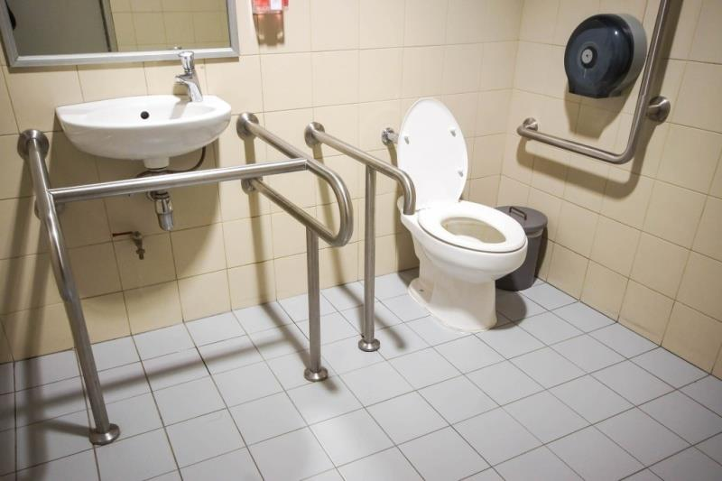
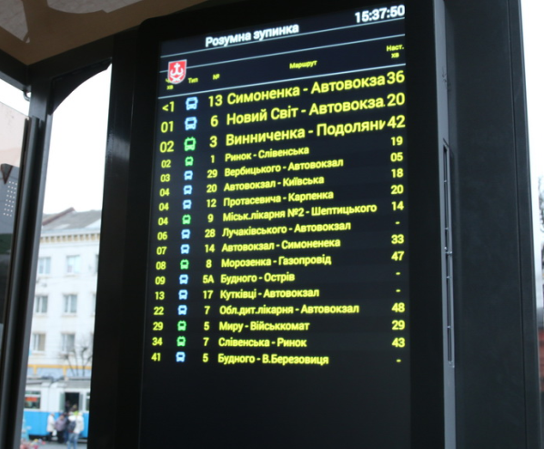
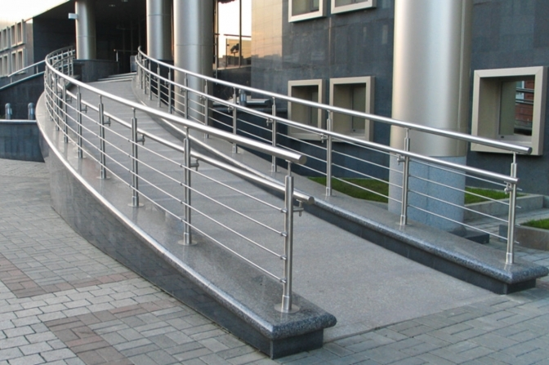
1. Принцип рівності та доступності середовища
Відсутність сходів до будівлі;
Поручні різних рівнів в транспорті та в будівлях;
Навчальні матеріали підготовлені для використані учнями та вихованцями з різними функціональними порушеннями;
Титрування або переклад на жестову мову інформаційних повідомлень.

Slide 7
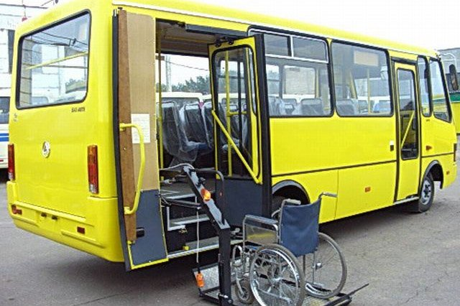
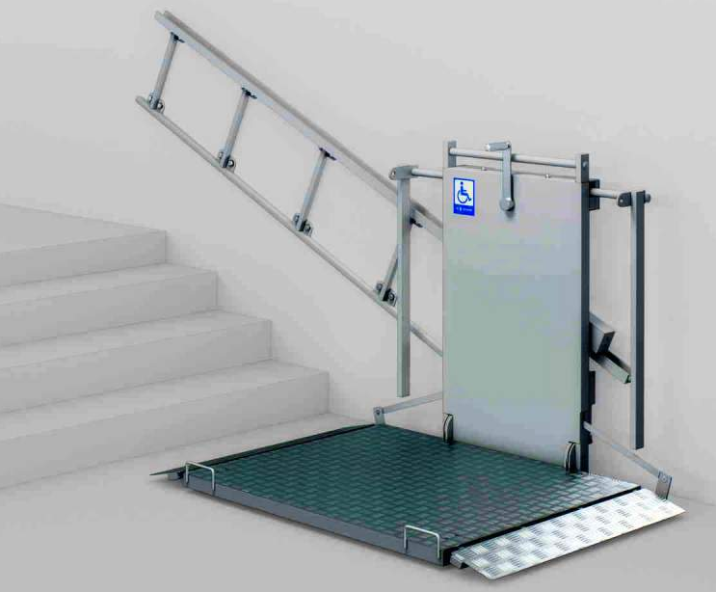
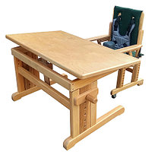
2. Гнучкість у використанні середовища
Автобус із підйомником або висувним пристроєм для заїзду.
Шкільні парти та стільці, які регулюються за висотою.
Ручка на дверях важільного типу, для людей які мають функціональні обмеження.
Різні варіанти входу – сходи, ліфт, ескалатор.

Slide 8
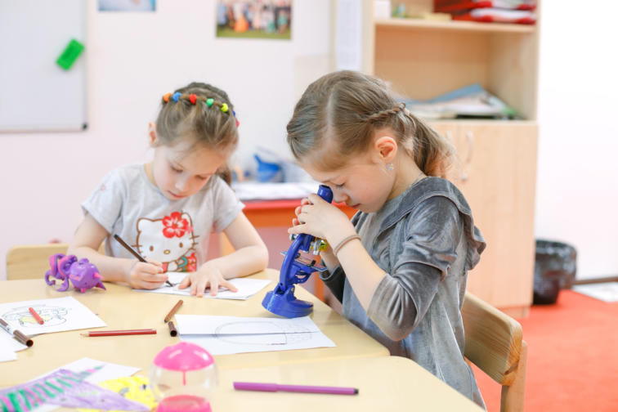
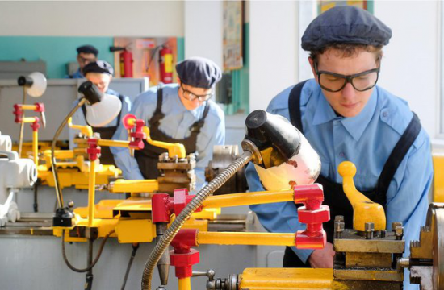
3. Простота та інтуїтивність використання
Навчальні матеріали прості та чіткі у використанні незалежно від навичок та досвіду учнів.
Лабораторне обладнання та обладнання в майстернях із чіткими та інтуїтивно зрозумілими кнопками управління.
На табличці назва кабінету пишеться великими літерами .

Slide 9
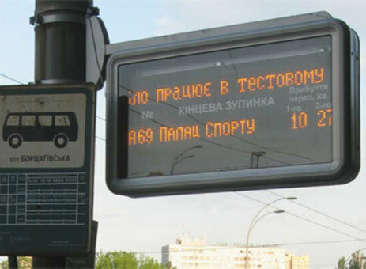
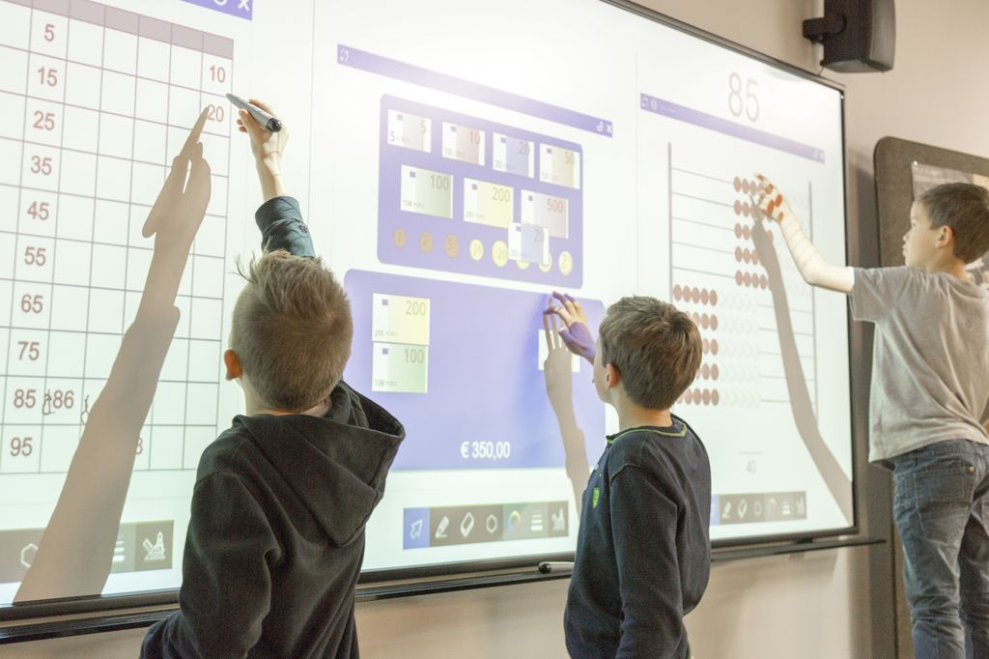
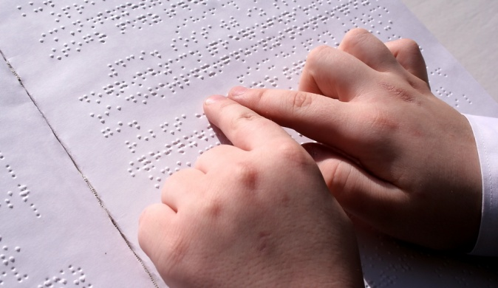
4. Доступне викладення інформації
Інформація про зупинки , яка дублюється – усно і на табло у транспорті ( якщо людина має порушення слуху або їде в навушниках);
Використання кольору, світла та звуків для сприймання навчального матеріалу ;
Доступна для сприймання інформація (інтерактивна дошка, шрифт Брайля) .

Slide 10
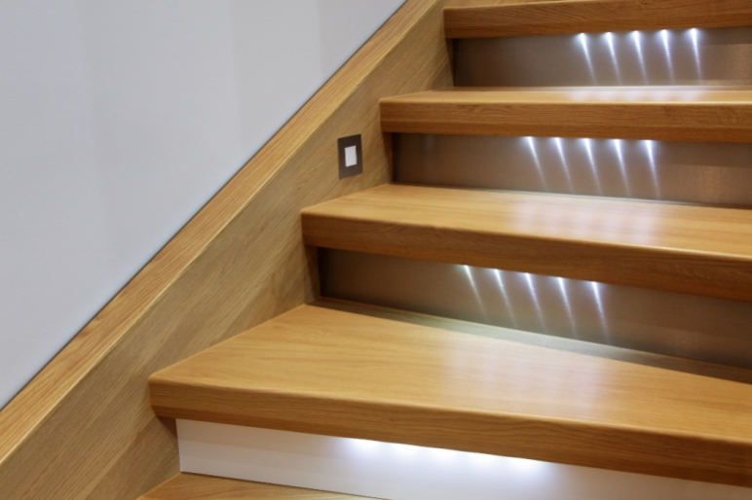
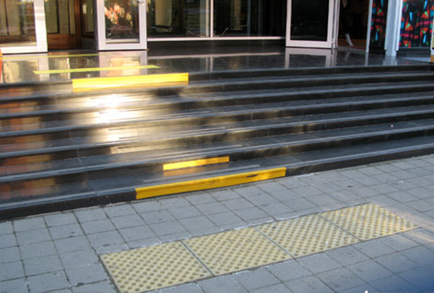
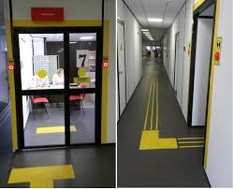
5. Терпимість до помилок користувачів
Підсвічування сходів у будівлях.
Кольорове маркування на дверях ( жовта стрічка на скляних дверях).
Тротуарна плитка зі спеціальною тактильною. поверхнею ( для людей які мають порушення зору).

Slide 11
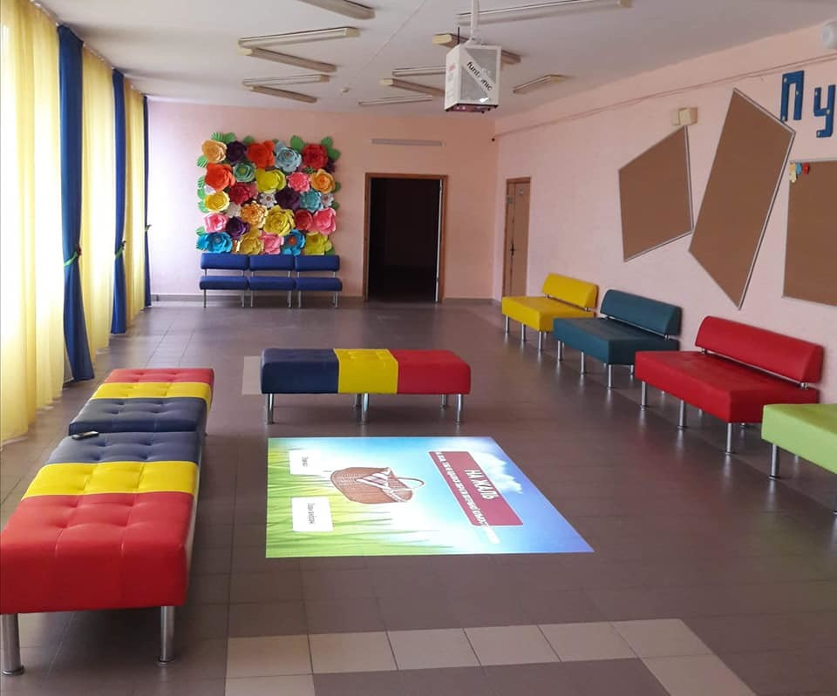
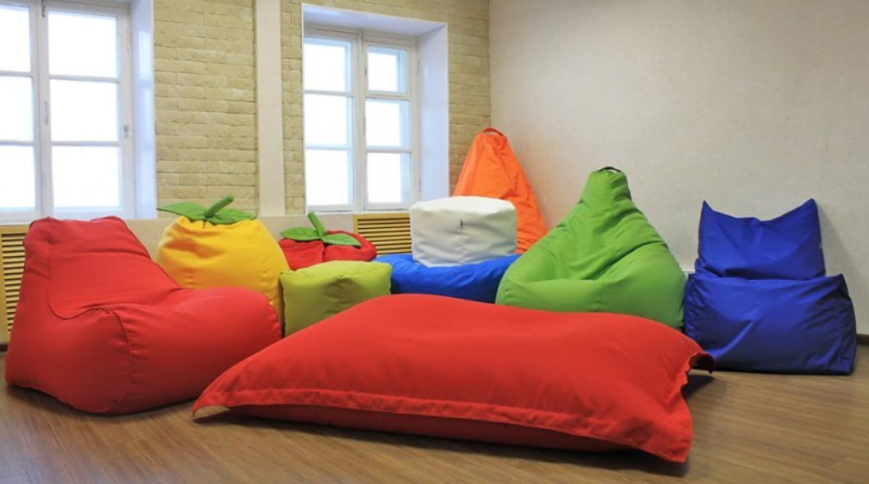
6. Малі фізичні зусилля
Зручне розташування вмикача на висоті, доступної як для дорослого, так і для дитини.
Наявність зони відпочинку в навчальному закладі.

Slide 12
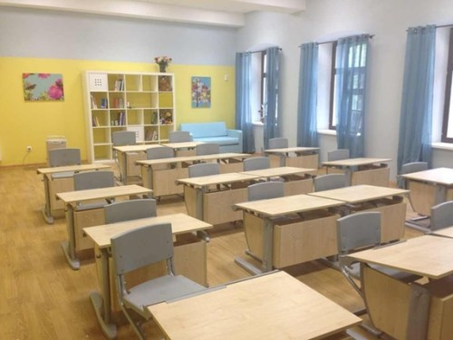
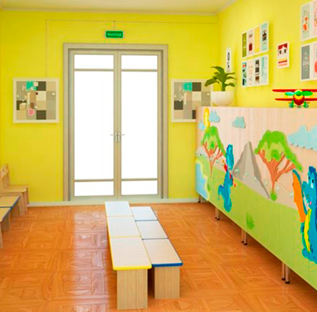
7. Наявність необхідного простору при різних підходах до навчання
Доступні навчальні місця для учнів, вихованців, у тому числі з прилеглим простором для асистентів вчителів.
Можливість регулювання середовища (наприклад, освітлення) для різноманітних потреб учнів у навчанні.
Широкі автоматичні розсувні двері для проїзду людини у візку.

Slide 13
Приклади різновиду універсального дизайну в сфері освіти:
1. Ресурсна кімната — це спеціально облаштоване приміщення, призначене для проведення групових психолого-педагогічних занять під час організації роботи з дітьми з особливими освітніми потребами.
Поняття «ресурсна кімната» офіційно вжито у наказі МОН від 23.04.2018 № 414, яким затверджено Типовий перелік спеціальних засобів корекції психофізичного розвитку дітей з особливими освітніми потребами, які навчаються в інклюзивних та спеціальних класах закладів загальної середньої освіти.

Slide 14
При організації ресурсної кімнати треба звернути увагу на:
предметно-просторове планування – кімната має бути достатньо просторою; слід уникати предметів, які можуть спричинити травмування;
освітлення та вентиляцію – приміщення має бути добре освітленим, але мати можливість зміни освітленості кімнати за допомогою сонцезахисних систем (рулонних штор, тощо);
санітарно-гігієнічні умови – з ресурсної кімнати має бути швидкий доступ до туалетної кімнати;
зовнішній шумовий фон – не бажано, щоб поруч з ресурсною кімнатою знаходилися спортивний зал або кабінет музики.

Slide 15
Умовно ресурсну кімнату можна поділити на зони:
1. Навчальна зона містить робоче місце вчителя та індивідуальне місце учня.
2. Ігрова зона. Для організації та наповнення такого простору зручно і практично використовувати настільними іграми,пазлами,мольберти підлогові з магнітною дошкою та пісочна терапія.
3. Куток сенсорної розрядки бажано облаштовувати в окремій кімнаті.
Ця територія може використовуватись: як для стабілізації психологічного стану учнів або корекційної роботи психолога.

Slide 16
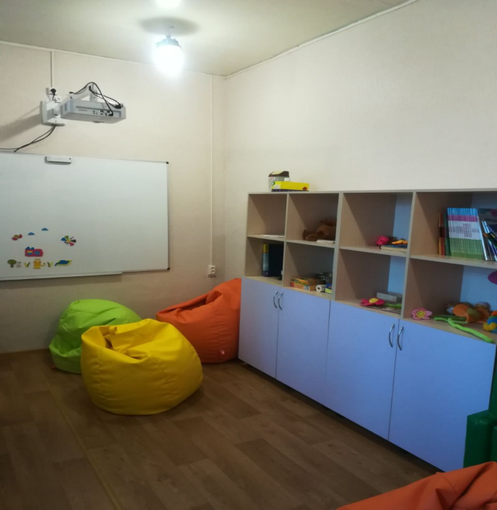
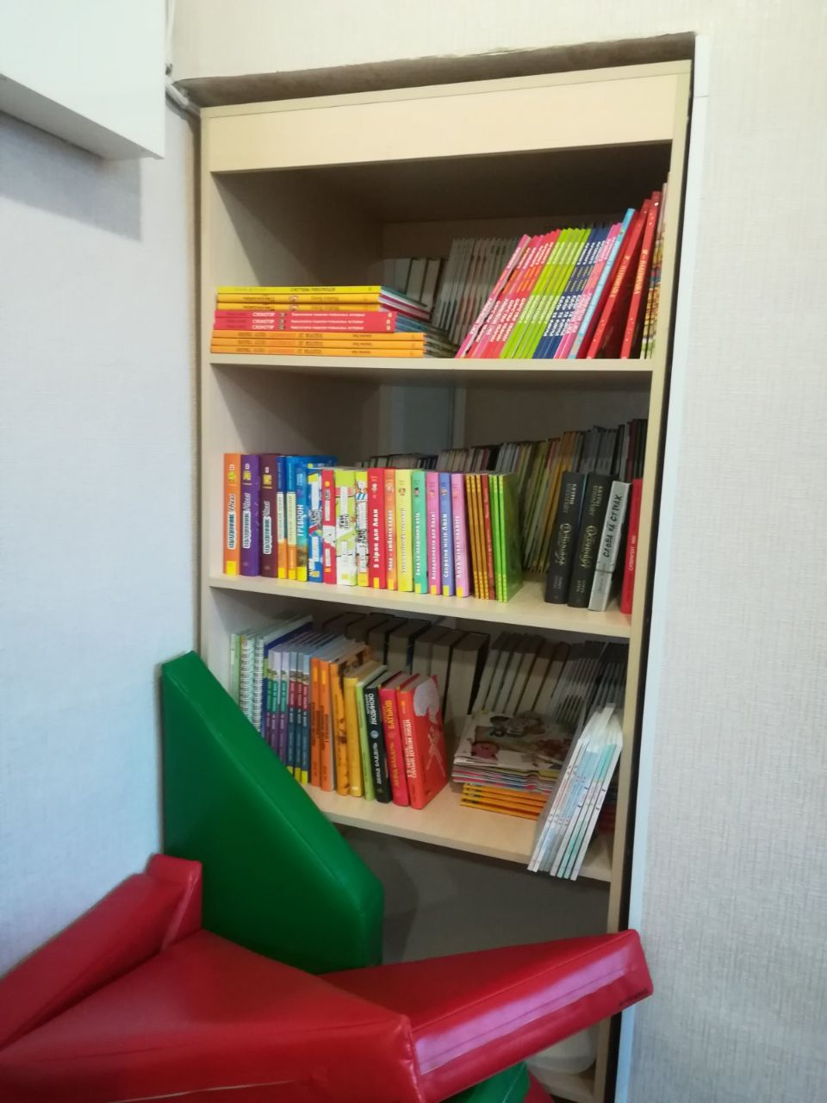
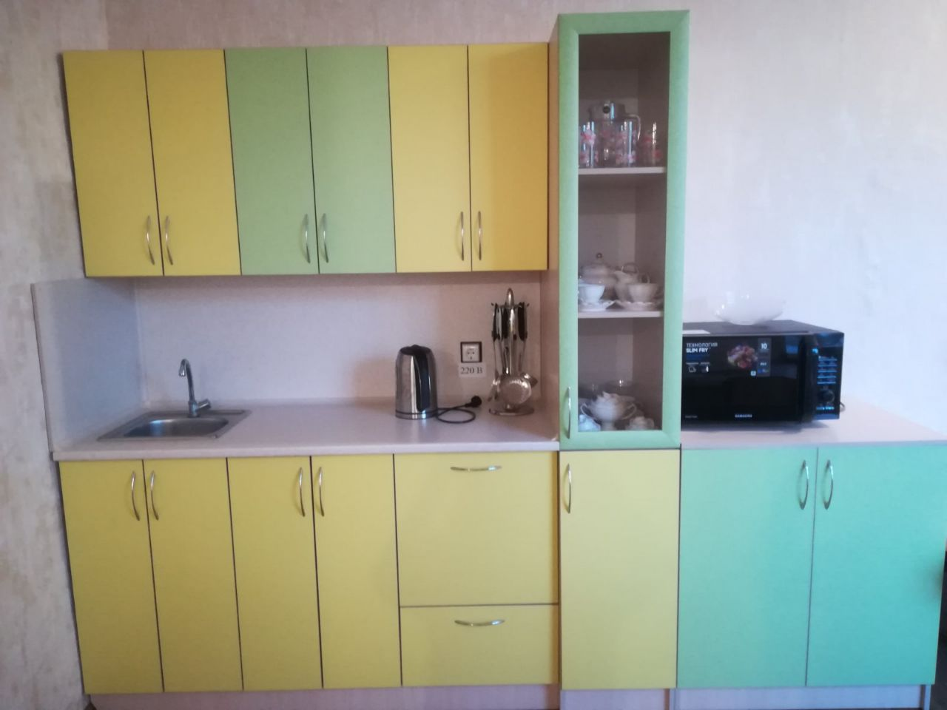
Зонування ресурсної кімнати

Slide 17
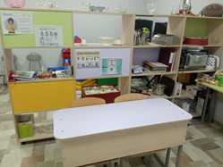
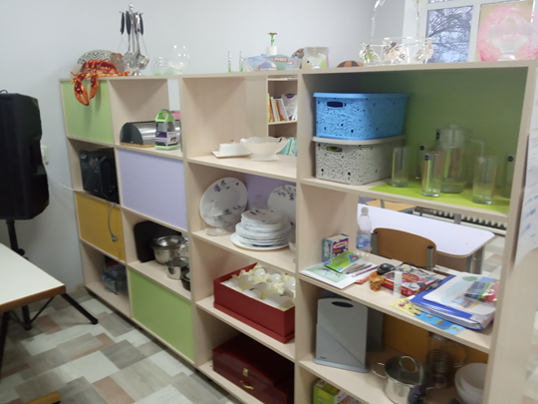
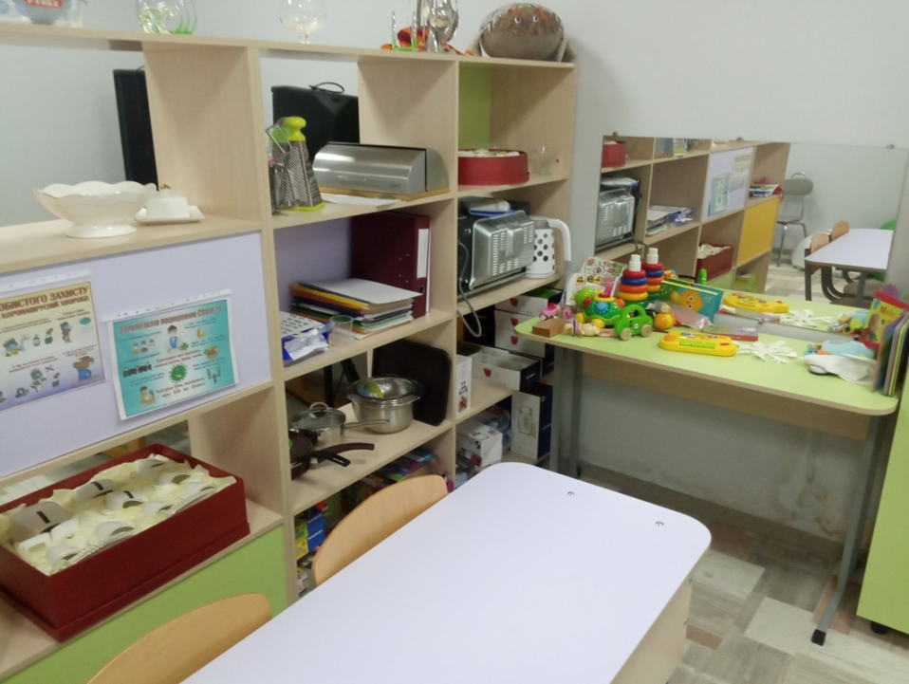

Slide 18
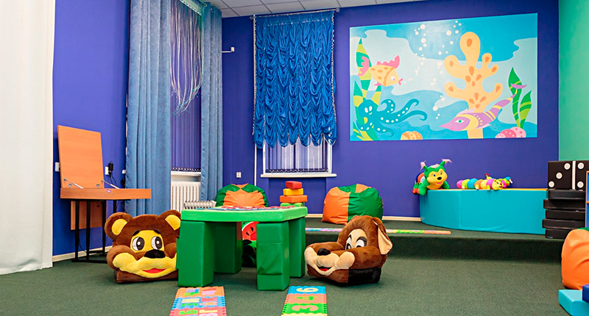
2. Сенсорна кімната – це спеціально організоване середовище, оснащене обладнанням для стимуляції систем сприйняття: нюхової, тактильної, слухової, зорової, смакової та вестибулярної.

Slide 19
Функції сенсорної кімнати:
Допомога в стимулюванні сенсорної чутливості та рухової активності, розвиток загальної і дрібної моторики, покращення координації рухів.
Створення позитивного емоційного фону і допомога у подоланні порушень емоційно-вольової сфери.
Підвищення психічної активності за рахунок стимулювання позитивних емоційних реакцій.
Розвиток тактильних, зорових відчуттів, тренування пам'яті, уваги і інтелекту.
Розширення просторового уявлення та творчих здібностей у дітей.
Допомога в корекції порушень пізнавальної сфери.
Допомога вирішені проблем з соціальної адаптації.

Slide 20
Види сенсорних кімнат:
1. Світла кімната (активна) – оснащена переважно денним світлом і світлом від освітлювальних приладів. Світло оптичні ефекти створюють атмосферу свята і веселощів, стимулюють розумову і фізичну активність дитини.
2. Темна кімната (пасивна) – оснащена світловими приладами, які розсіюють світло, пристроями для розслаблення і відновленню психоемоційного стану дитини.

Slide 21
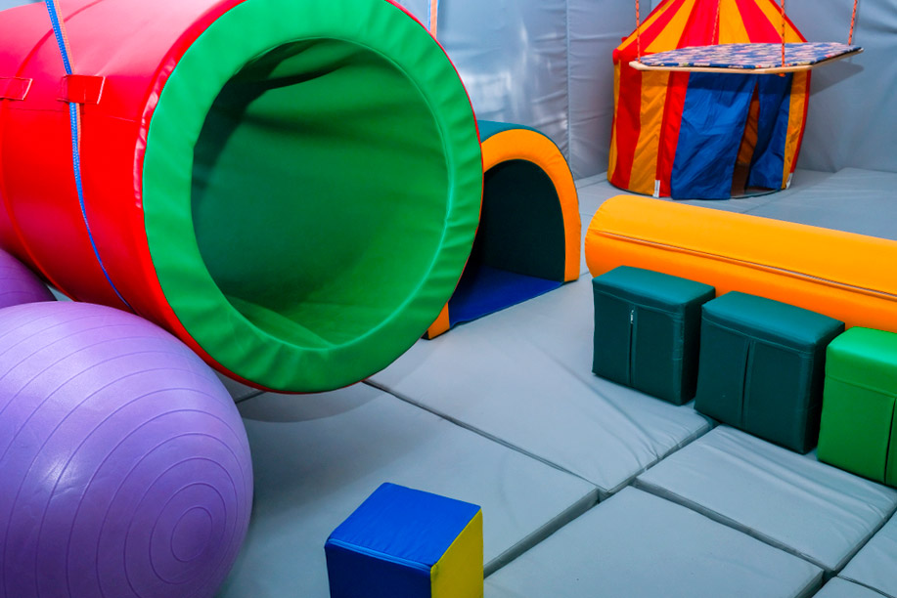
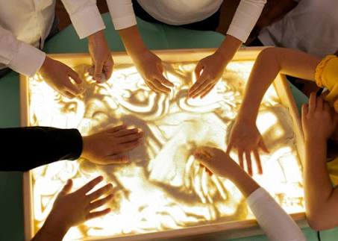
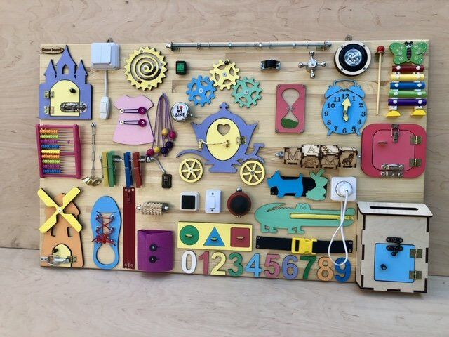
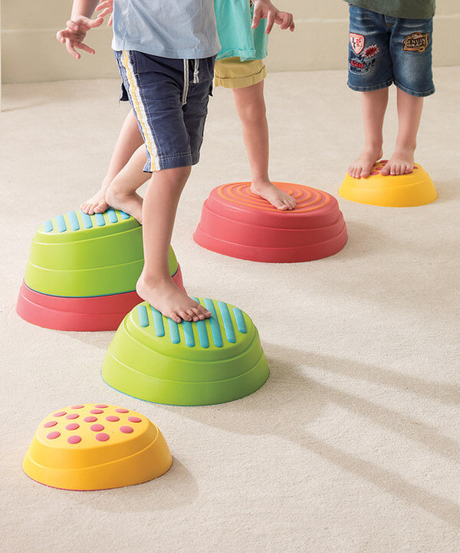
Світла кімната (активна)

Slide 22
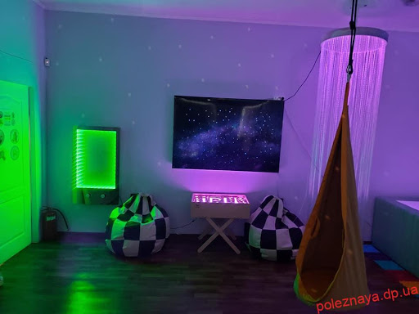
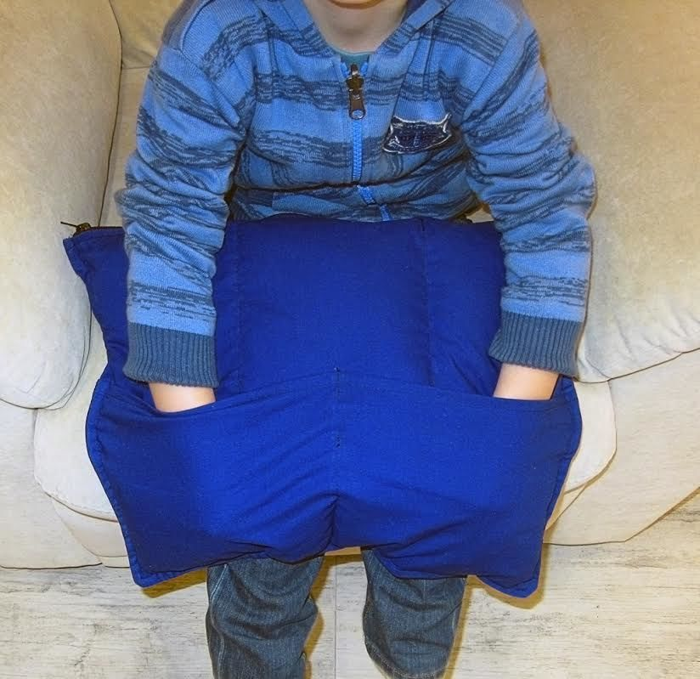
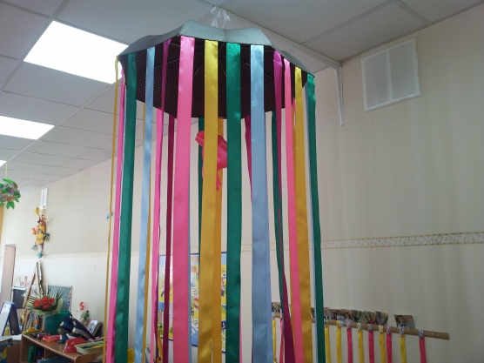
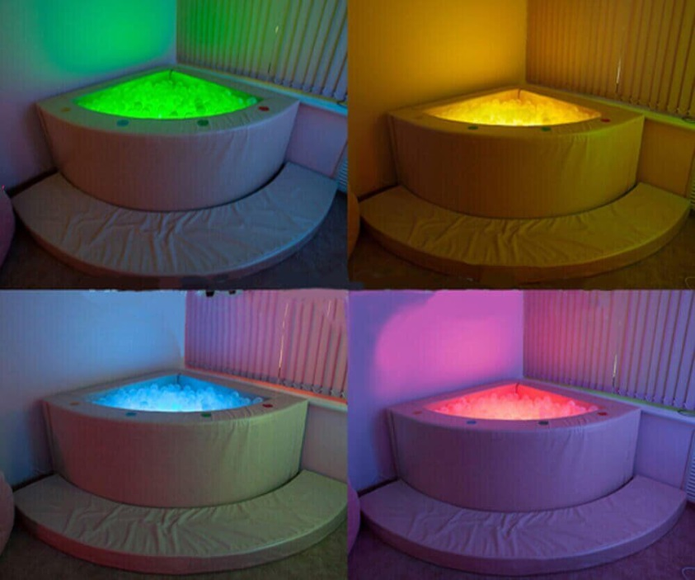
2. Темна кімната (пасивна)

Slide 23
Дякую за увагу !

